Slide 1
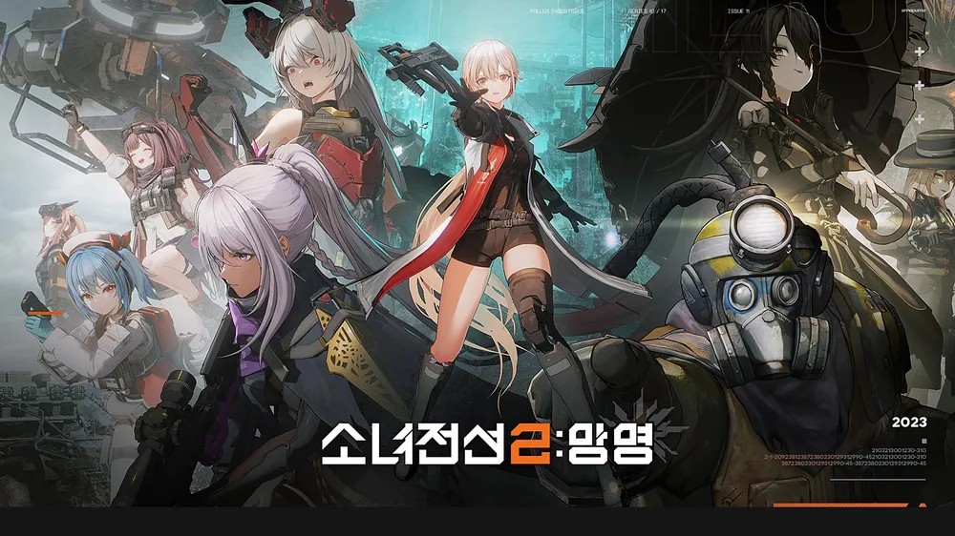

Slide 2

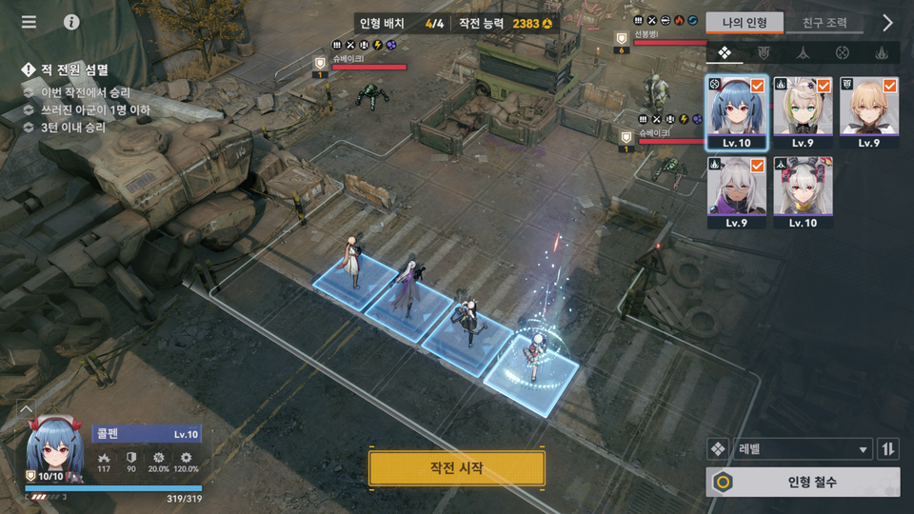
1. 게임소개
2. 컨텐츠
3. 플레이 분석
4. 사업적 분석
게임명 | 소녀전선2:망명
장르 | SRPG(전략 알피지)
개발 | Sunborn (MICATEAM)
퍼블리셔 | HaoPlay Limited
등급 | 12세 이용가
출시 | 2024년 12월 5일
엔진 | 유니티
플랫폼 | Windows / Android / IOS / macOS
ESD | Steam / Google Play / App Store
중국의 Sunborn(MICATEAM)이 개발한 3D 슈팅 턴제 전략 게임이자
소녀전선 시리즈의 최신 작품.
작중 연도는 전작 소녀전선1에서 10여년 뒤인 2074년으로,
소녀전선 시리즈의 주연 캐릭터인 지휘관이 그대로 주인공으로 등장한다.

Slide 3
1. 게임소개
2. 컨텐츠
3. 플레이 분석
4. 사업적 분석
* 도전 컨텐츠 일부 존재
서클 컨텐츠
주요 성장 컨텐츠
일일과업
튜토리얼
스토리전역
보급작전
*모의작전
흙먼지전선
*이벤트
캐릭터, 무기 가챠

Slide 4
1. 게임소개
2. 컨텐츠
3. 플레이 분석
4. 사업적 분석
재미요인 | 확장/구체화 방향 | 기대 효과
"그래픽 퀄리티가 좋다." | 최상급 그래픽 퀄리티를 통한 캐릭터 인게이지먼트 강화 | 잔존율 및 리텐션 향상 시각적 만족도는 서브컬처 유저의 핵심 과금 동기이자 캐릭터에 대한 애착(Attachment)을 높여, 콘텐츠 소진 후에도 '캐릭터 때문에' 게임의 잔존율 기여
"전략적인 요소가 재미있다." | '위험 예측-전술 수립-쾌감 획득' 고도화 사이클 | 코어 유저 만족도 및 플레이 시간 증대 깊이 있는 전술적 재미는 게임의 코어 펀(Core Fun)을 형성하여, ‘한계 측정’과 같은 도전 콘텐츠의 숙련 가치를 부여하고, 숙련된 유저들의 리텐션 방어
"BM이 가성비가 좋다." | 패스/월정액 기반의 '가성비 박리다매' 전략 | 유저풀 확장 및 ARPU 안정화 초기 과금 진입 장벽을 낮춰 신규/중소과금 유저의 유입과 초기 정착을 유도하여, 고과금자에 대한 의존도를 낮추고 유저풀을 넓혀 장기적인 매출 기반 및 안정성 확보

Slide 5
1. 게임소개
2. 컨텐츠
3. 플레이 분석
4. 사업적 분석
개선 과제 | 서클(길드) 내 커뮤니티 기능 강화
문제 진단 | 인게임 유저 간 유대 및 결속(Retention Factor) 저해
핵심 기대 효과 (KPI 연결) | 잔존율 (Retention) 상승 및 이탈 방어 강화
구체적 효과
1. 유저 잔존율 (Retention) 향상 | 유저가 서클을 통해 게임 외적인 관계를 형성하면, 단순히 콘텐츠가 소진되어도 '사람 때문에' 게임에 접속하는 동기가 생겨 일간/주간 잔존율이 상승 기대
2. 콘텐츠 플레이 타임 증가 | 서클 협동 콘텐츠의 참여율이 높아지고, 소통을 위한 자발적인 접속 빈도가 증가하여 전체 플레이 타임(MAU/DAU) 기대
3. ARPU 안정화 기여 | 서클 단위의 경쟁/협동 보상 시스템을 설계를 보강하면, 서클 내 경쟁 심리나 기여 심리가 작용하여 성장 가속을 위한 구매 촉진 기대

Slide 6
1. 게임소개
2. 컨텐츠
3. 플레이 분석
4. 사업적 분석
개선 과제 | SRPG 특성에 맞는 유저 친화적 정보 통합 및 UI/UX 개선
문제 진단 | 복잡한 UI/UX가 장르 신규 유저의 진입 장벽을 급격히 높여 유저 유입 풀 축소
핵심 기대 효과 (KPI 연결) | 신규 유저 유입 및 튜토리얼 통과율 (Conversion) 개선
구체적 효과
1. 신규 유저 유입 풀 확장 | 진입 장벽이 낮아지면 광고나 마케팅을 통해 유입된 신규 유저가 게임의 핵심 재미(Fun)에 도달하기 쉬워져, 이는 잠재적인 MAU(월간 활성 이용자 수) 증가로 기대
2. 튜토리얼/초반 구간 이탈률 감소 | SRPG의 복잡한 규칙이나 정보(예: 엄폐, 사거리, 확률 등)를 직관적으로 제공하면, 게임 시스템을 이해하지 못해 포기하는 유저가 줄어들어 초반 이탈률(Drop-off Rate) 감소 기대
3. 플레이 경험의 질 향상 | 유저가 정보를 찾는 시간을 줄이고 전략을 고민하는 시간에 집중하게 되어, 게임의 핵심 재미인 '택틱 쾌감’이 더욱 강화
4. 긍정적 입소문 (Retention & Virality) | "SRPG인데도 어렵지 않다"는 긍정적인 평가가 생겨나면, 바이럴 마케팅 효과를 얻어 추가적인 유저 유입에 기대

Slide 7
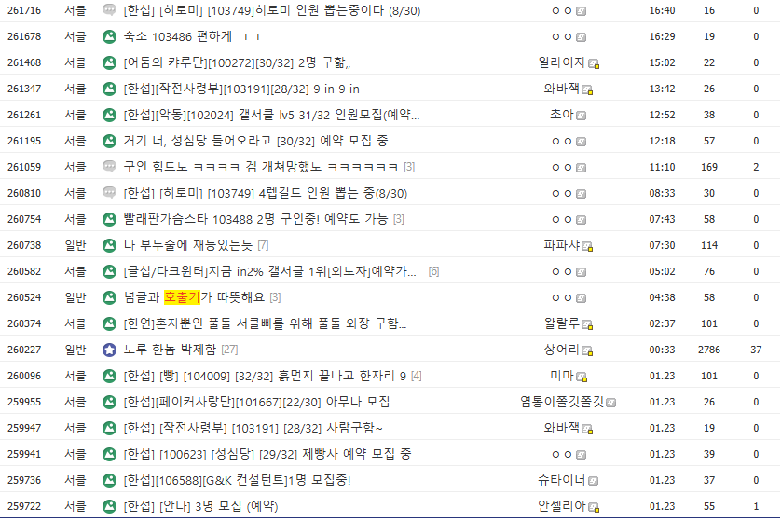
1. 게임소개
2. 컨텐츠
3. 플레이 분석
4. 사업적 분석
 | 내용
문제 근거 | 커뮤니티 사이트 내 '호출기' 검색 결과 다수 발생. → 인게임 서클 기능의 채팅 기능 부재로 인한 의사소통 수단 외부 의존.
분석 | 인게임 커뮤니케이션 부재는 유저 간 유대 및 결속(Retention Factor) 형성을 방해하는 구조적 문제. → 장기적으로 게임 잔존율과 이탈 방어 기능을 저해함.
과제 | 길드 기반 협동/경쟁 콘텐츠와 연계된 인게임 채팅 기능 강화 및 UX 개선.
기대 효과 | 이탈률 감소 및 커뮤니티 활성화를 통한 장기 잔존율 강화 및 재유입 기회 증가.

Slide 8
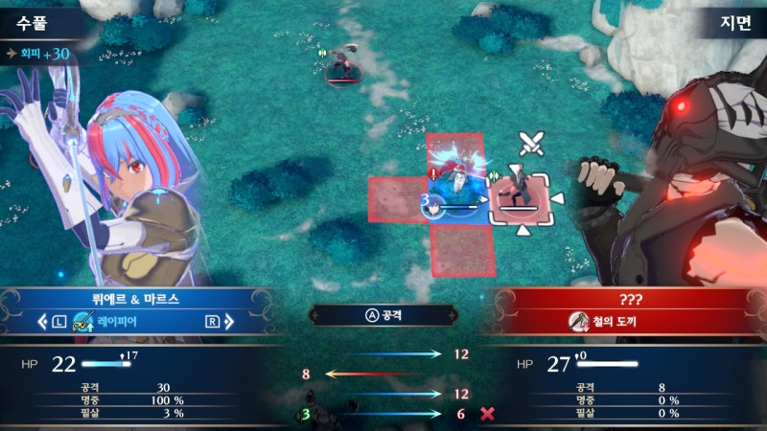
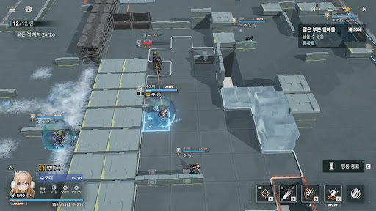
1. 게임소개
2. 컨텐츠
3. 플레이 분석
4. 사업적 분석
파이어 엠블렘 인게이지
소녀전선2: 망명
 | 분석 자료 및 현상 진단 | 문제점 | 개선 과제
문제 근거 | 파이어 엠블렘 등 경쟁작 대비, SRPG 특유의 정보를 보여주는 UI가 매우 빈약함. | 필수 정보(확률 요소 제외) 및 다음 행동 예측 정보가 부족하여 신규 유저의 진입 장벽을 급격히 높임. | 유저의 행동에 따른 적의 변화 등을 UI 친화적으로 표시하는 정보 통합 시스템 구축.

Slide 9
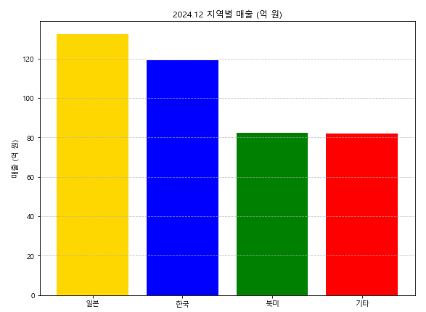
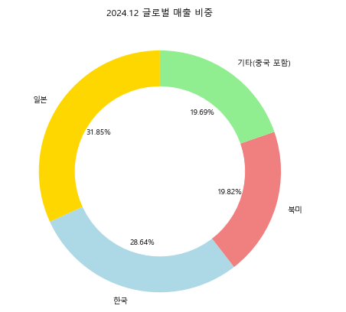
1. 게임소개
2. 컨텐츠
3. 플레이 분석
4. 사업적 분석
지역 | 매출 비중 | 매출액
일본 | 31.85% | 132억
한국 | 28.64% | 119억
북미 | 19.82% | 82억
기타 (중국 포함) | 19.69% | 81억
구분 | 분석 및 인사이트 도출 | 제언
데이터 핵심 | 일본의 비중이 가장 높으나, 시장 규모 대비 한국의 비중이 매우 유의미하게 높게 나타남. (전작 소녀전선1과 유사한 양상) | 한국/일본 시장 집중 전략 핵심 매출 기반인 한국 및 일본 시장을 타겟으로 하는 현지화된 마케팅과 인게임 이벤트 기획이 필요함.
직무 활용 | IP 파워와 코어 유저 충성도가 특정 지역(한국)에서 강력하게 작용하고 있음을 정량적으로 확인. | 코어 유저 피드백 수용 강화 한국/일본 코어 유저층의 동향을 파악하고, 이들의 게임 불편사항 및 개선 제안을 개발 우선순위에 반영할 필요성이 높음.

Slide 10
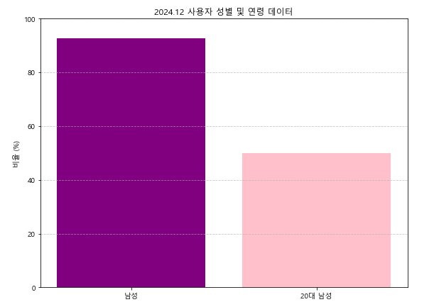
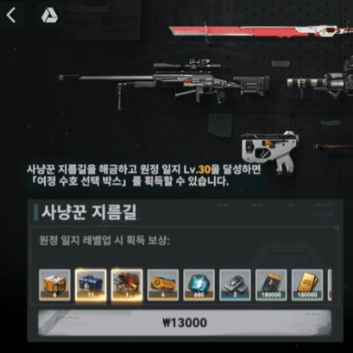
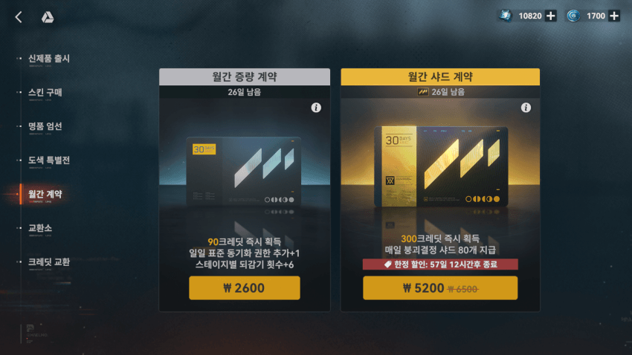
1. 게임소개
2. 컨텐츠
3. 플레이 분석
4. 사업적 분석
구분 | 비율/수치 | 분석 및 현상
남성 이용자 | 92% | 압도적인 남성 유저층 형성.
20대 이상 비율 | 50% 이상 | 타 서브컬처 게임 대비 연령대가 높은 코어 유저층
ARPU | 20,169원 | 소위 가성비 과금 (월정액+시즌패스) 가격보다 높은 통계.
2024.12 MAU: 약 59만

Slide 11
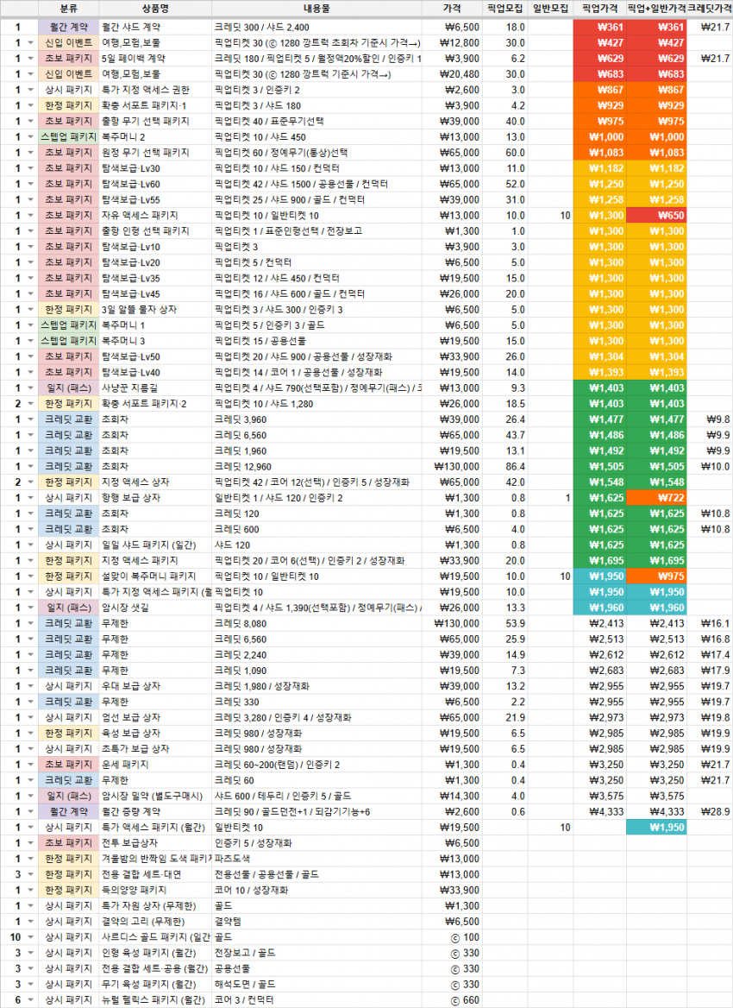
1. 게임소개
2. 컨텐츠
3. 플레이 분석
4. 사업적 분석
구분 | 분석 자료 | BM 특성 | 인사이트 및 전략
깡트럭 효율 | 주황선(초회 포함) 깡트럭 효율 구간이 늦게 나타나며, 빨간선(초회 제외) 깡트럭은 더 낮은 효율을 보임. | 가성비 유도 전략 코어 BM은 월정액/시즌패스 등 낮은 가격의 패키지를 통해 유저의 초기 진입 장벽을 낮추고 장기간 결제를 유도함. | 매출 안정성 확보 고액 결제(깡트럭) 의존도를 낮추고 소액 결제를 통한 넓은 유저층 기반의 매출 안정성
패키지 다양성 | 트럭 외 결제 수단이 거의 전무한 타 원신류 BM과 달리, 상당히 많은 패키지들을 판매하고 있음. | 다층적 BM 구조 '가성비' 외에 다양한 성장 재화 수요를 충족시키기 위해 패키지를 박리다매식으로 구성하여 객단가(ARPU)를 상승시키는 전략. | 유연한 매출 대응 다양한 패키지를 통해 유저의 성장 니즈에 즉각적으로 대응하며, 매출 하락 시 탄력적으로 패키지 이벤트를 운영할 수 있는 기반 마련.

Slide 12
인사이트 정리
1. 장기적인 콘텐츠 방향성
서클(길드) 콘텐츠의 UX/UI 개선 커뮤니티 활성화 방안 제시.
2. SRPG 장르의 잠재력 극대화
SRPG 특유의 전략성과 유저 성취감을 극대화하는 게임 시스템 보완.
타 경쟁작(예: 파이어엠블렘)의 사례를 참고하여 유저 친화적인 UI/UX 개선.
3. 지역 및 유저층 맞춤형 전략
주요 매출 지역(일본, 한국)을 타겟으로 한 현지화 마케팅.
20대 이상 남성 중심의 이용자층을 기반으로, 연령층 특화된 이벤트 및 커뮤니티 활동 지원.
4. 게임의 차별화 요소 강화
기존 BM(비즈니스 모델) 대비 높은 가성비와 캐릭터/무기 성장 시스템의 강점 부각.
고 퀄리티 그래픽 같은 차별화 포인트를 적극적으로 마케팅.

